Slide 1
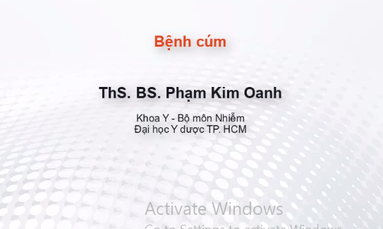

Slide 2
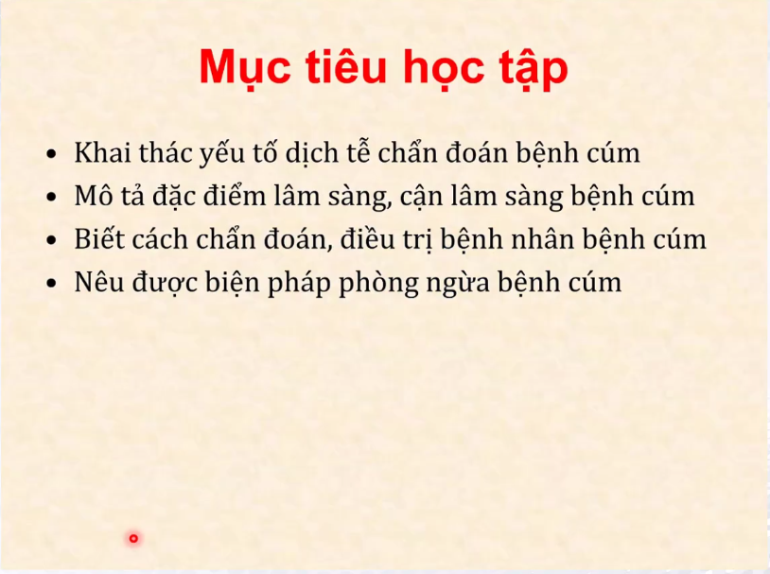

Slide 3
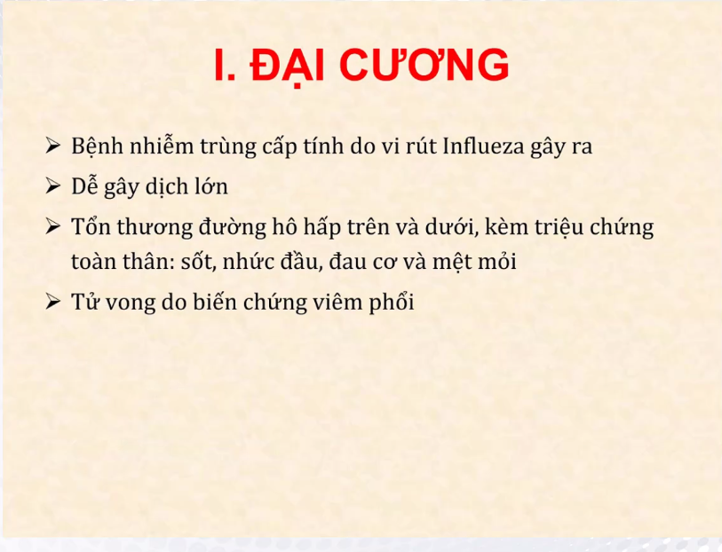

Slide 4
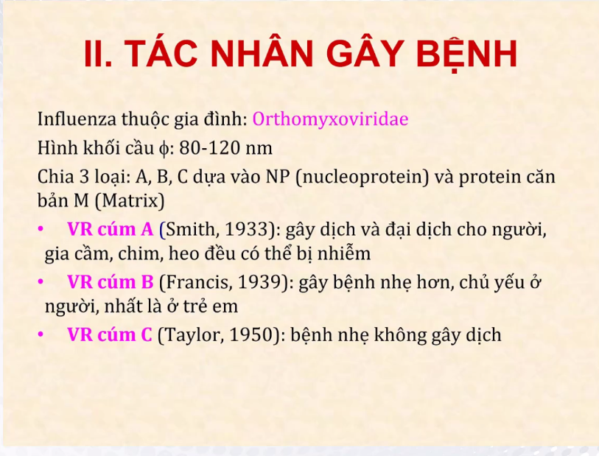

Slide 5
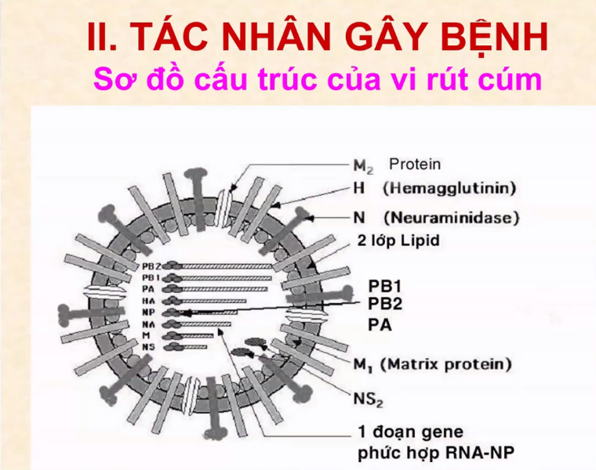
Notes:
Ở virus cúm A:
Hemagglutinin sẽ có từ H1 đén H16
Neuraminidase sẽ gồm 9 kháng nguyên từ N1 đến N9.
Từ H và N sẽ tạo ra những phụ tuýp khác nhau..
H: giúp cho virus bám dính vào tế bào kí chủ và sau khi tăng sinh và sinh sản trong tb kí chủ như kháng nguyên N để phóng thích ra bên ngoài lây lan cho các tb ký chủ khỏe mạnh khác.

Slide 6
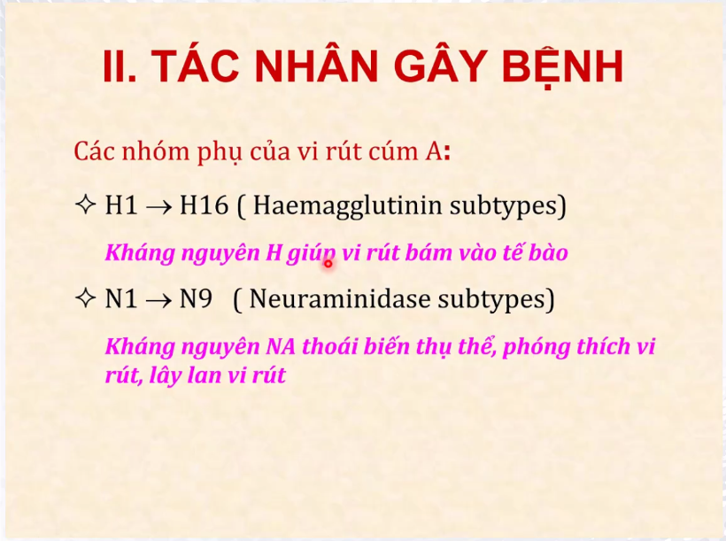

Slide 7
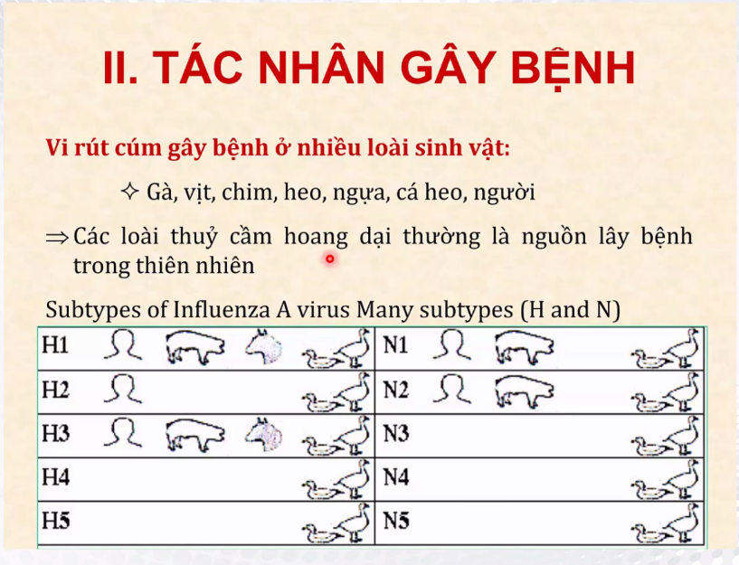
Notes:
Chú ý H1,H2,H3 thường gây bệnh cho người, H4-H16 gây bệnh cho các loài gia cầm.
N1, N2 thường gây bệnh cho người còn N khác không gây bệnh cho người

Slide 8
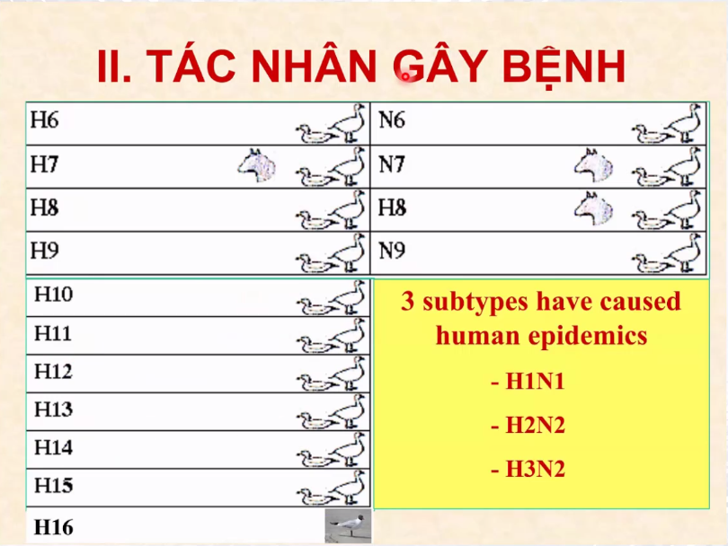
Notes:
Đây là 3 loại tuýp cúm từ gây đại dịch

Slide 9
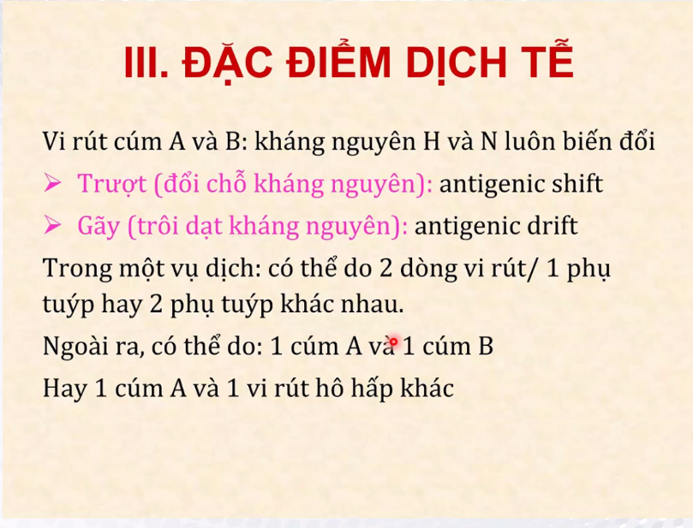
Notes:
Tùy vào tình hình bệnh mà người ta chia ra cúm mùa,
Cúm mùa: Xuất hiện lẻ tẻ, riêng lẻ từng case và thường xuất hiện vào mùa đông ở các nước ôn đới và quanh năm đối với các nước nhiệt đới..
Nếu bệnh xuất hiện giới hạn tại một địa phương 1 khu vực 1 quốc gia thì đươc gọi là dịch.
Nếu lây lan qua nhiều nước nhiều quốc gia thì được gọi là đại dịch cúm.
Trong 1 vụ dịch cúm thì có thể do 2 dòng cúm hoặc 1 dòng phụ tuýp, 2 dòng phụ tuýp khác nhau hoặc do xuất hiện 1 loại cúm A mới kèm theo một virus cúm B hoặc là virus cúm A với virus khác.

Slide 10
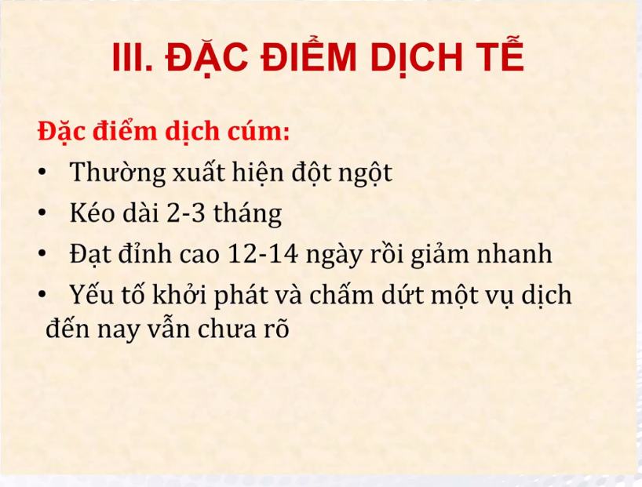

Slide 11
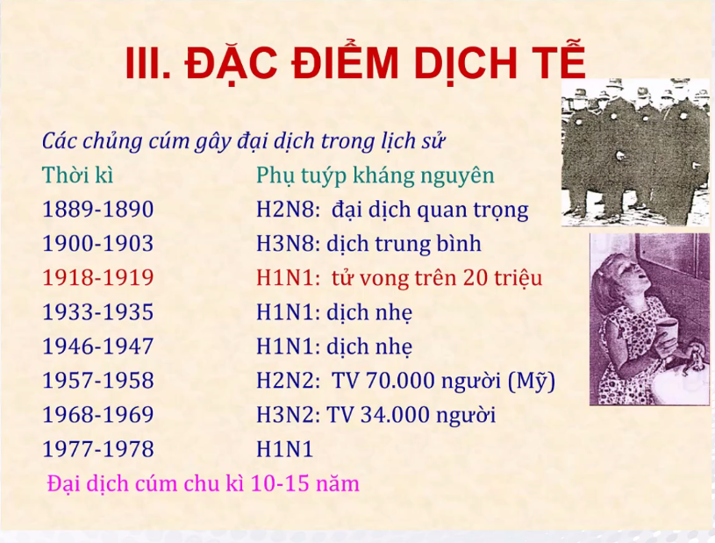
Notes:
Trong lịch sử đã có nhiều đại dịch cúm và người ta lưu ý đại dịch cúm xuất hiện năm 1918-1910 ứng với thời kỳ thế chiến thứ nhất đã ra cái chết cho 20 triệu người.
Trong những năm gần đây, người ta có nhắc tới cúm gà H5N1, hiện tại chưa có báo cáo nào về case mới mắc H5N1

Slide 12
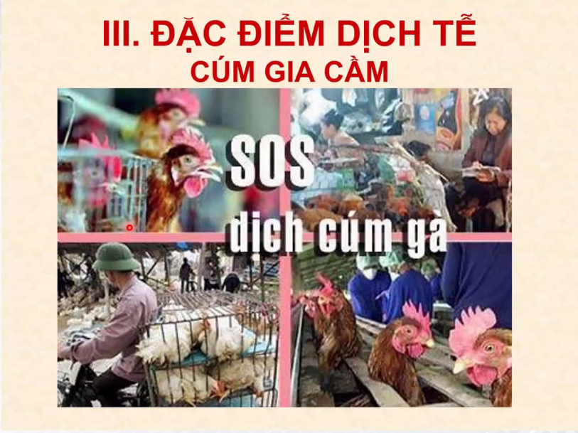
Notes:
Cúm mùa thì thường do H1N1 và H3N2 gây ra còn cúm gia cầm thì dề cập tới cúm A H5N1.

Slide 13
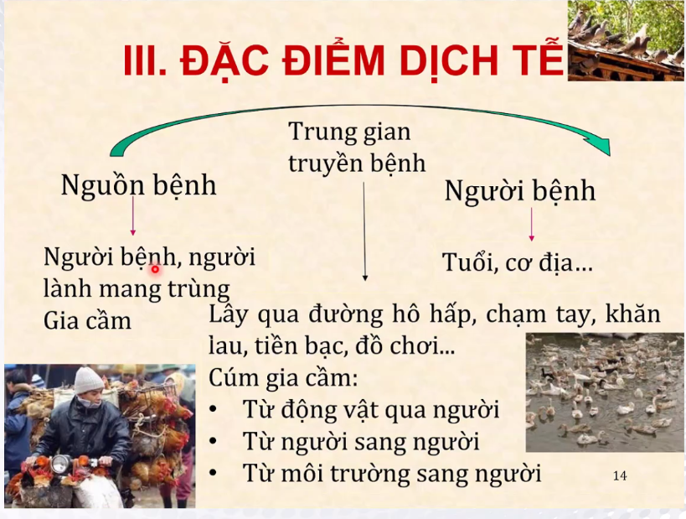
Notes:
Tủy thuốc vào cơ địa, tuổi mà có biểu hiện lâm sàng khác nhau.
Đường lầy truyền từ người sang người vẫn còn chưa xác định.

Slide 14
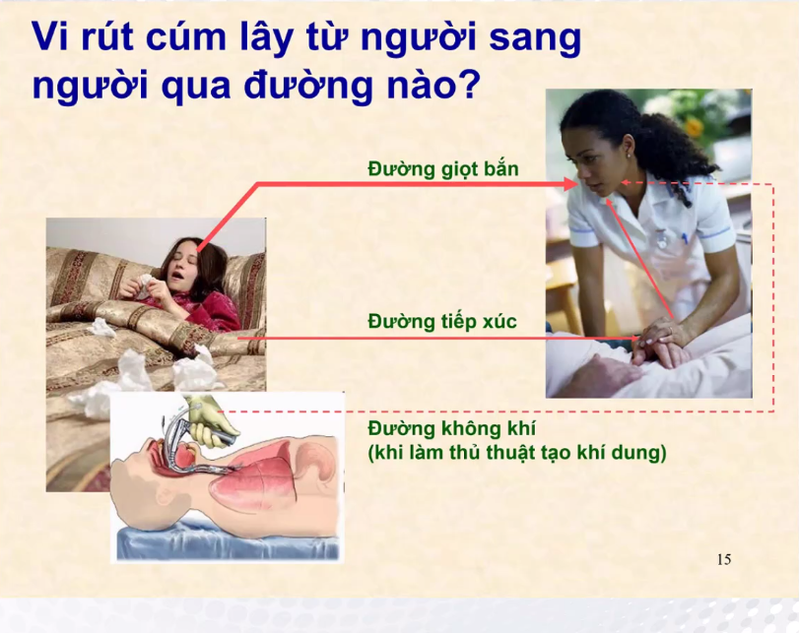

Slide 15
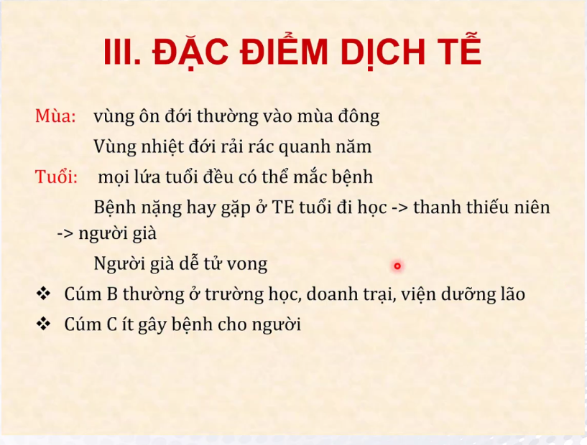

Slide 16
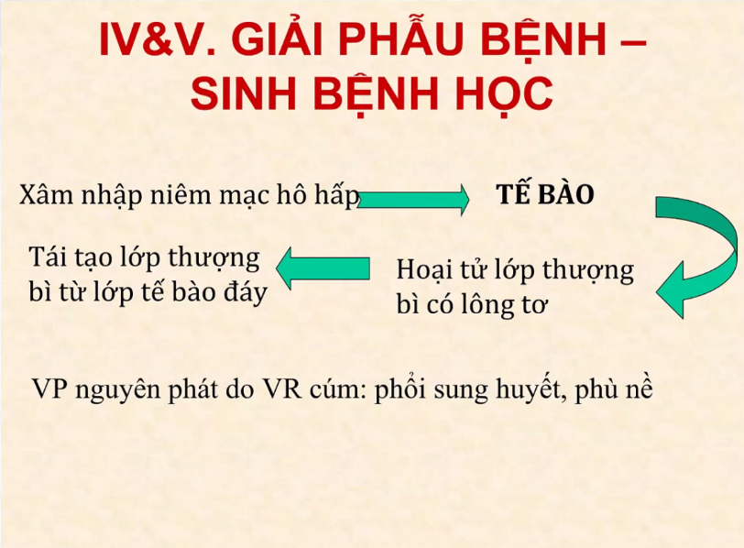

Slide 17
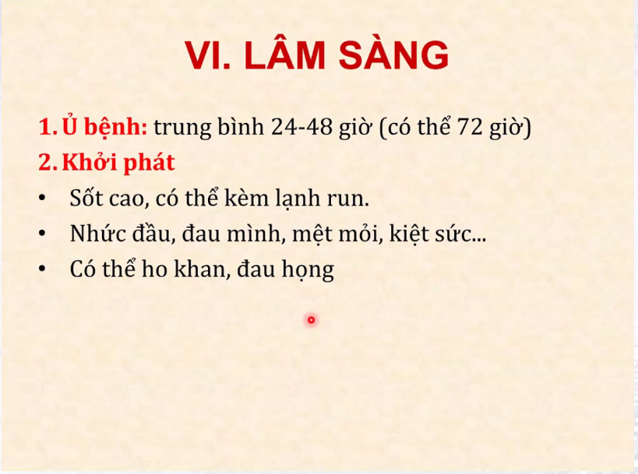
Notes:
Thời gian ủ bệnh là thời gian ta cần cách ly để xem bn có bệnh hay ko

Slide 18
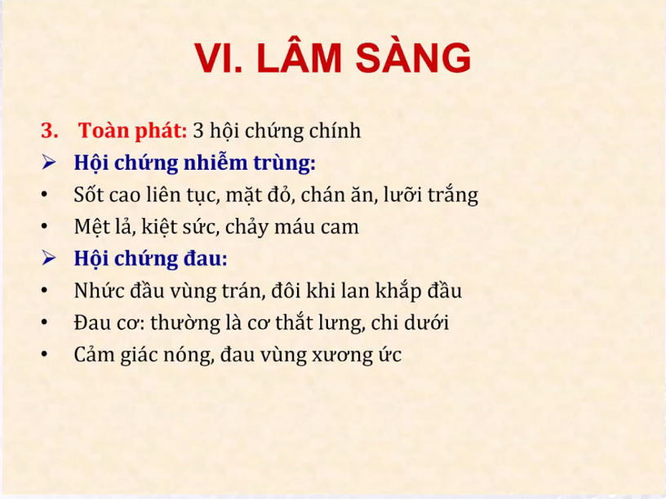

Slide 19
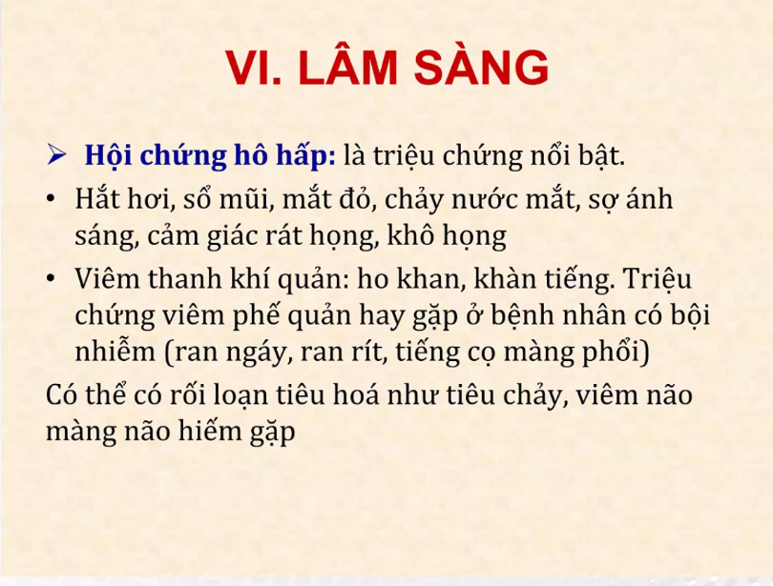

Slide 20
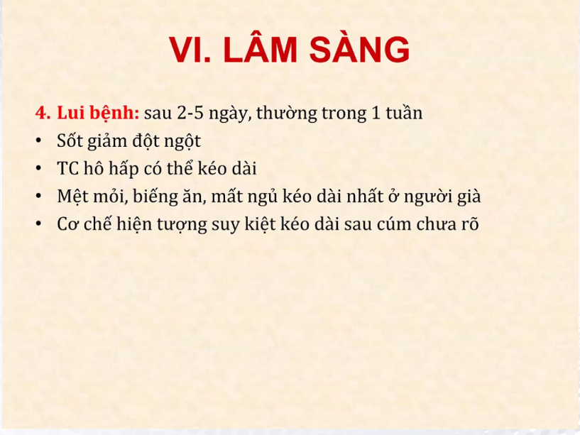

Slide 21
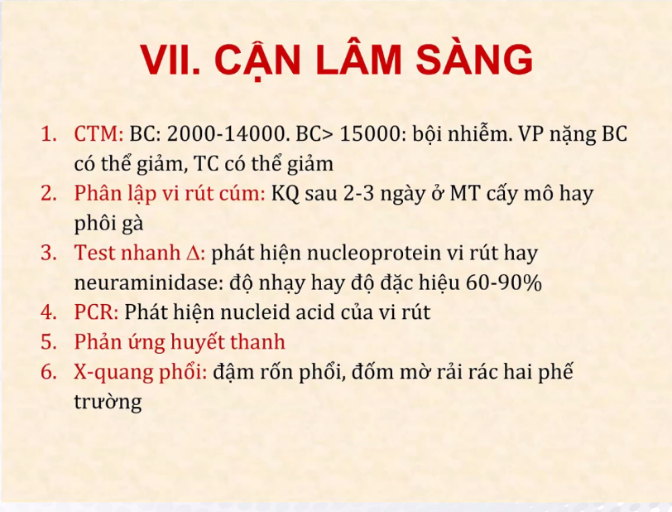

Slide 22
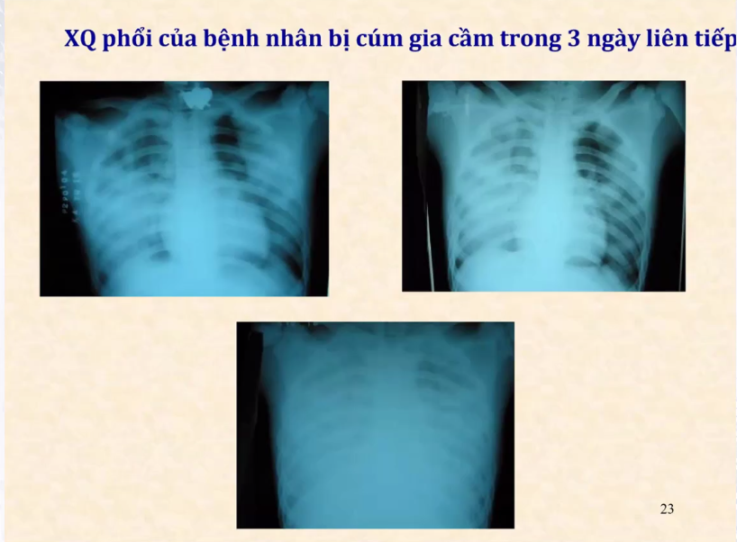
Notes:
1 trong những đặc điểm của viêm phổi do virus là viêm phổi diễn tiến nhanh.
Ở lần đầu tiên chụp viêm phổi mới tổn thương ở 2 bên, ngày 2 viêm đã hết toàn bộ phổi phải ngày 3 đã viêm hết cả 2 phổi.

Slide 23
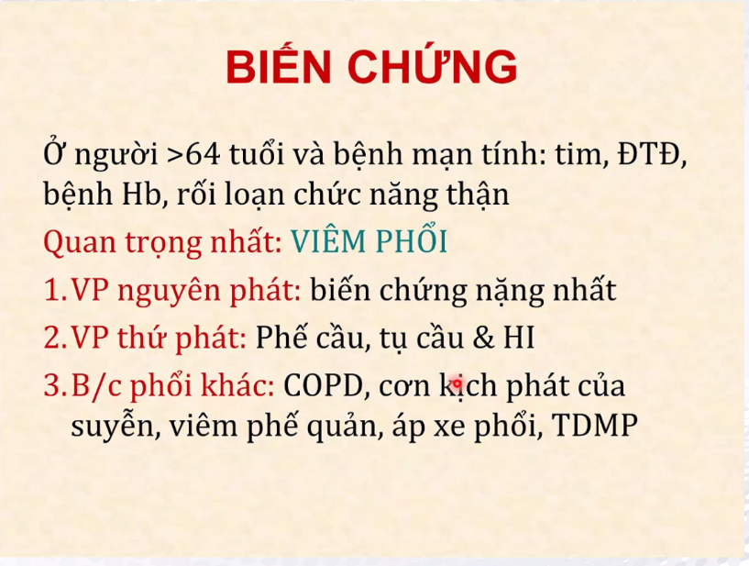

Slide 24
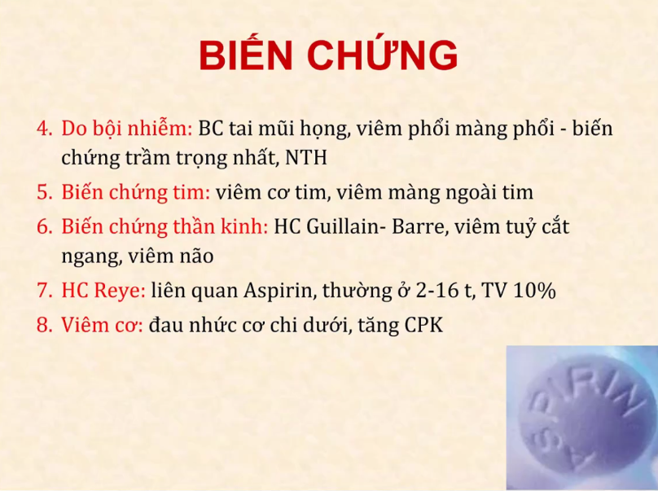
Notes:
Hc Reye: có thể xảy ra sau khi bị các loại virus khác như quai bị, Rubella, sởi, thủy đậu, men gan tăng (AST,ALT), LDh tăng.
CPK: men cơ.

Slide 25
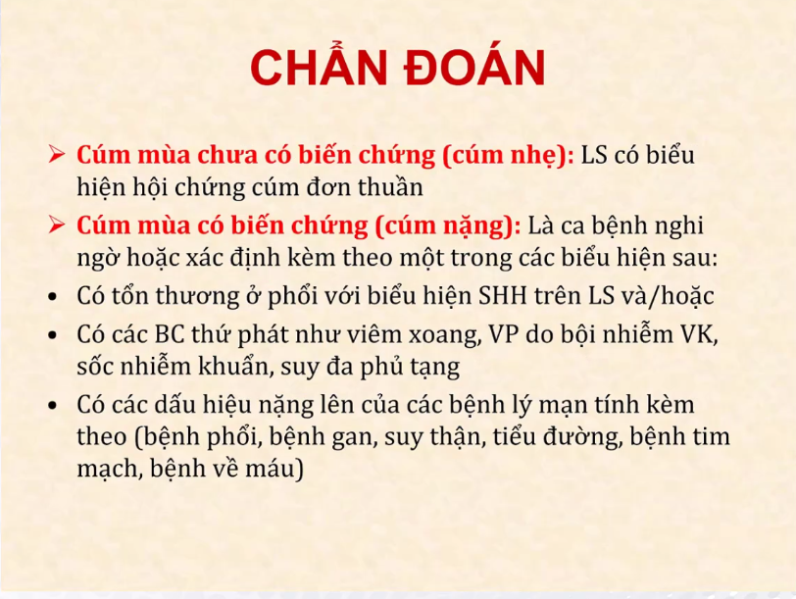

Slide 26
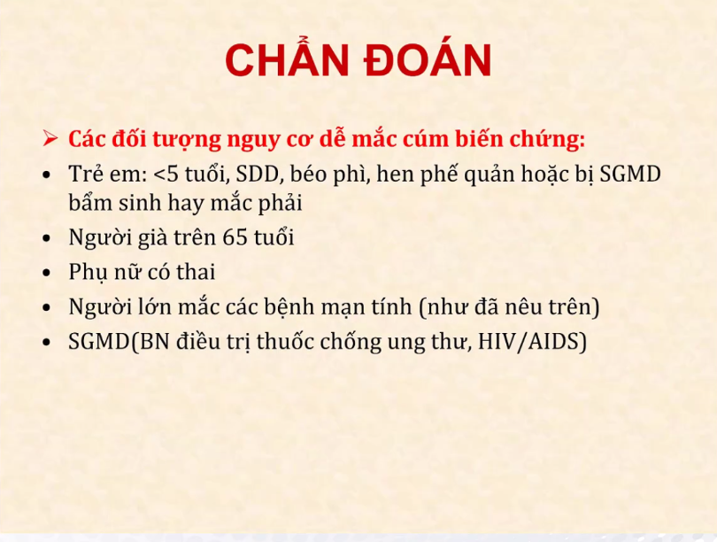

Slide 27
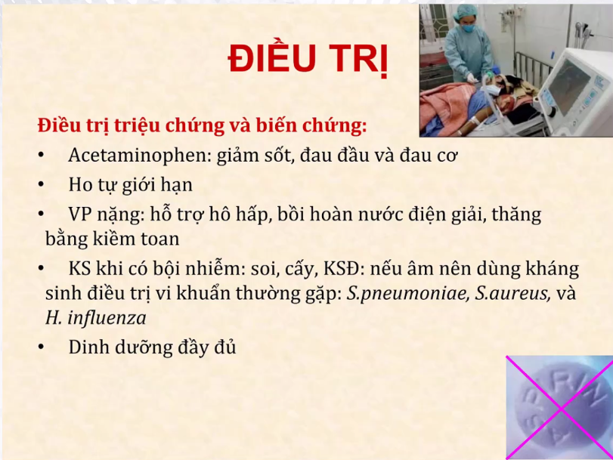
Notes:
Không sử dụng Aspirin đặc biệt là trẻ em từ 2-16 tuổi để tránh hội chứng Reye

Slide 28
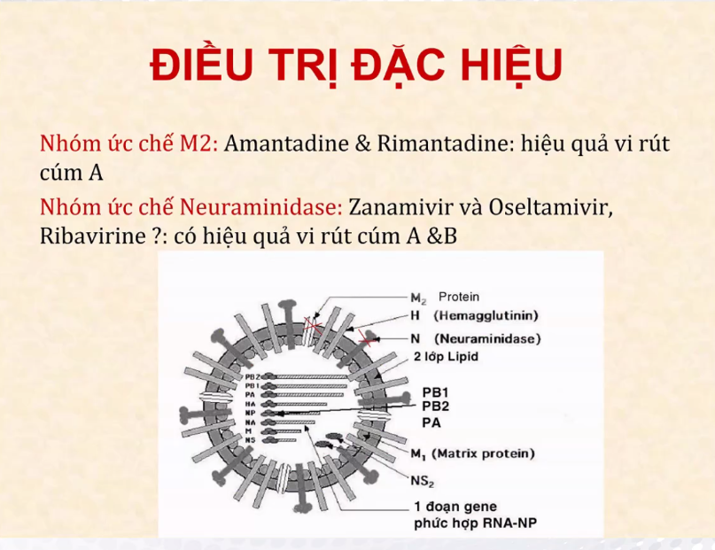
Notes:
Kênh M2 có chức năng là khi virus xâm nhập vào tế bào ký chủ và tb virus muốn phá vỡ vỏ bao này thì nó phải thông qua kênh protein M2, thuốc ức chế M2 sẽ khóa kênh M2 lại khiến tb virus không thể hòa nhân không thể tăng sinh trong tb kí chủ.
Thụ thể neuraminidase: Giúp tb virus phóng thích ra khỏi tb ký chủ. Thuốc có tác dụng không cho tb ức chế lây lan cho các tb khỏe bên ngoài.
Hiệu quả của thuốc Ribavirine là cưa rõ.

Slide 29
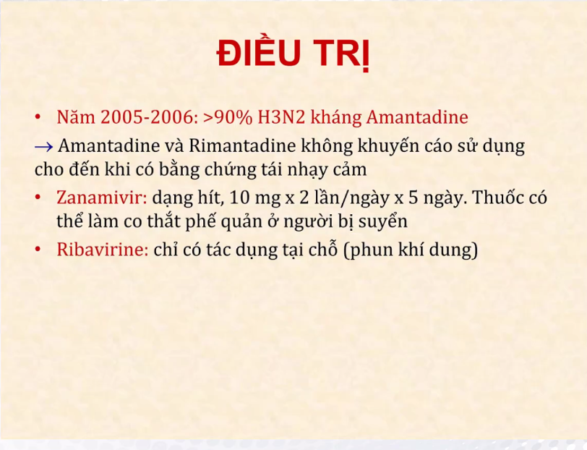
Notes:
Những virus kháng với Amantadine thì sẽ kháng chéo với Rimantadine nên 2 thuốc hiện giờ không được khuyến cáo sử dụng.

Slide 30
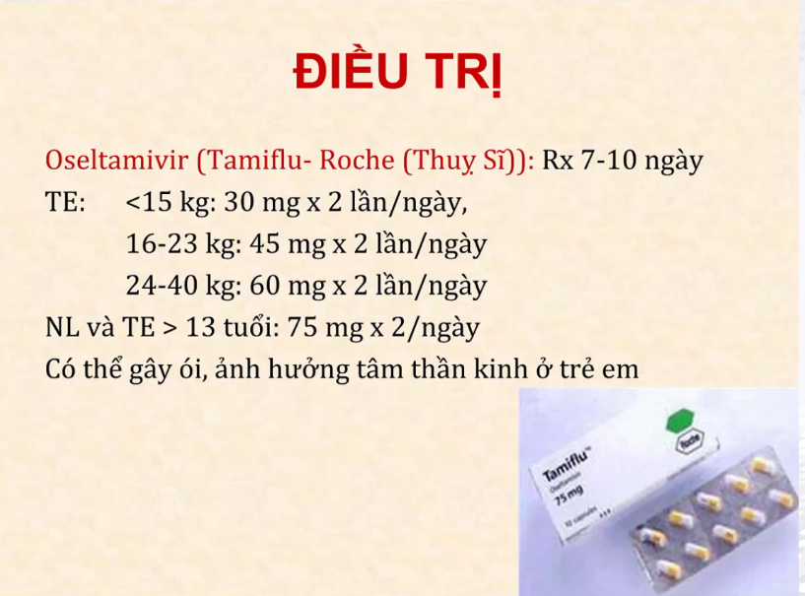
Notes:
Không phải đối tượng nào cũng điều trị đặc trị cúm
Chỉ có những đối tượng sau đây mới được điều trị:
Cúm mùa có biến chứng.
Cúm mùa chưa có biến chứng nhưng xảy ra trên những cơ địa dễ xảy ra biến chứng.

Slide 31
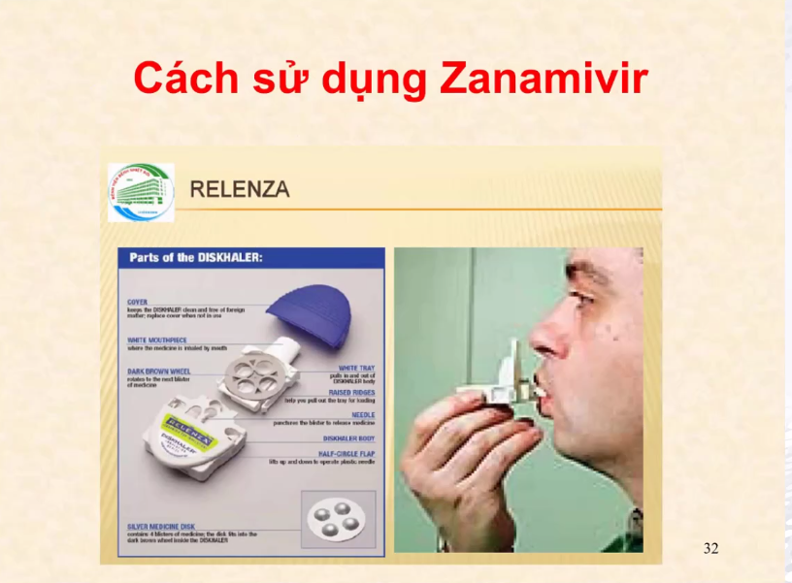

Slide 32
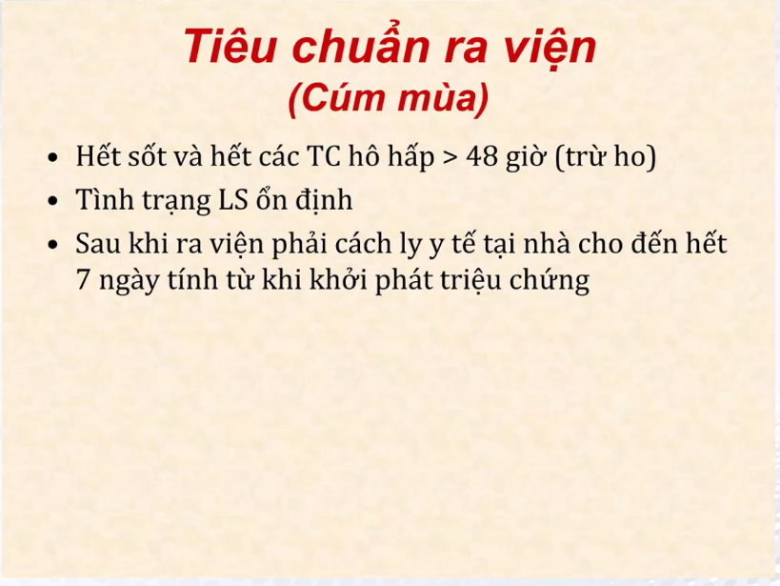
Notes:
Triệu chứng ho có thể kéo dài đến vài ngày.

Slide 33
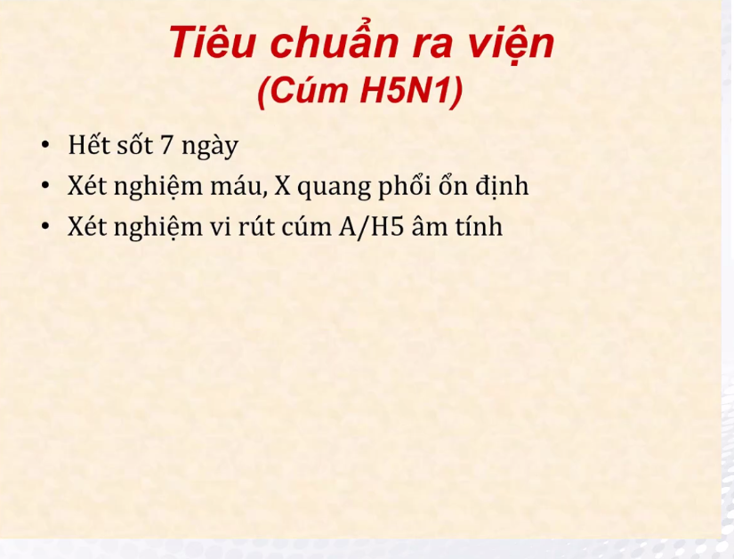

Slide 34
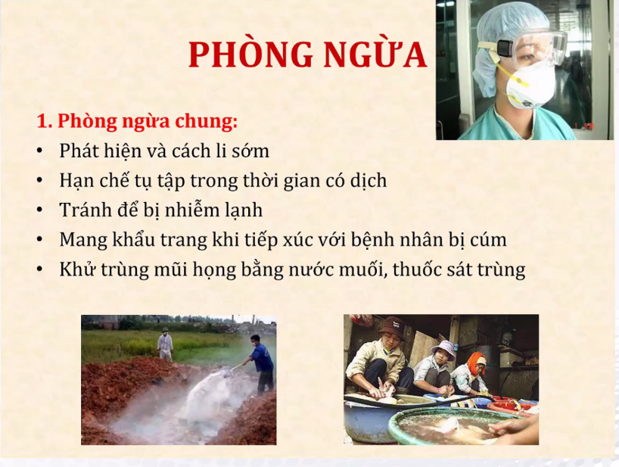

Slide 35
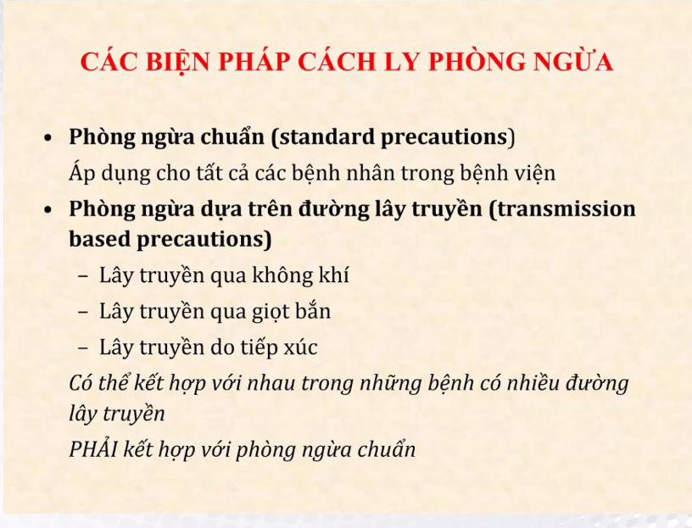

Slide 36
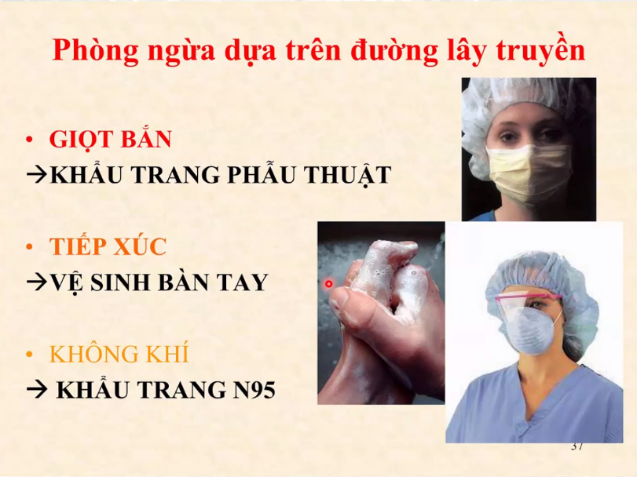
Notes:
Vì cúm là siêu vi nên kích thước rất là nhỏ nên không thể sử dụng loại khẩu trang thông thường mà phải sử dụng N95.

Slide 37
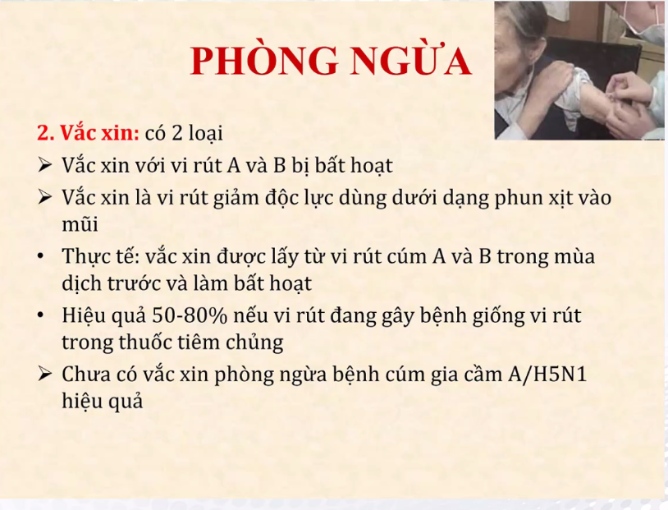

Slide 38
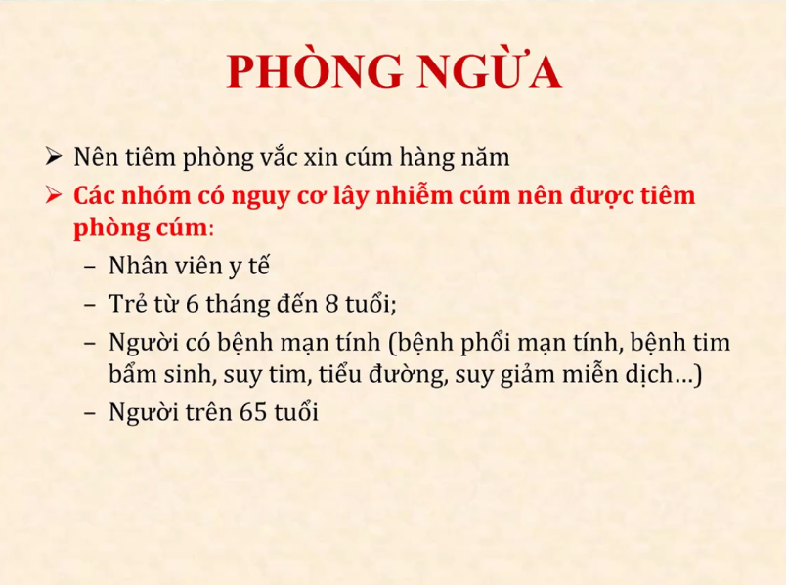

Slide 39
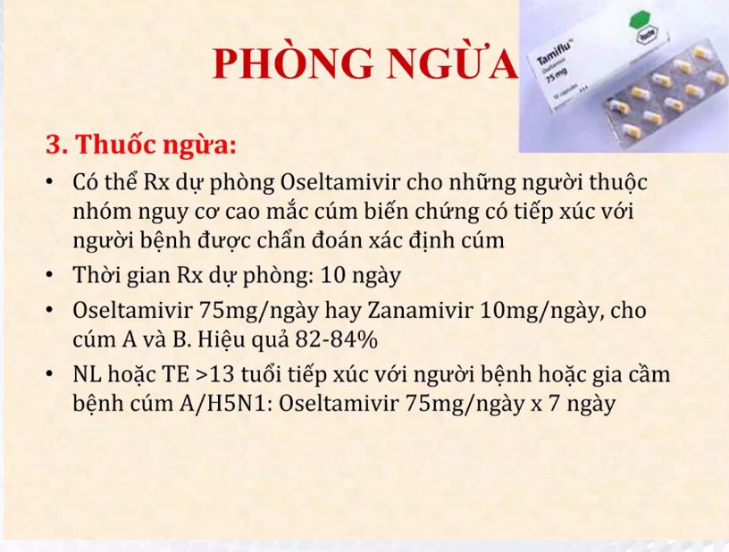
Notes:
Dùng khi tiếp xúc với người cúm mà bản thân chưa tiêm ngừa cúm, thuộc nhóm nguy cơ cao.

Slide 40


